Slide 1
ПОРЯДОК изменения цены КОНТРАКТА, в связи с существенным ростом стоимости строительных ресурсов
(реализация Приказа Минстроя РФ от 21.06.2021 № 500/пр – далее Приказ №500/пр)
При изменении цены контракта учитывается, что контракт на выполнение работ по строительству, реконструкции, капитальному ремонту, сносу объекта капитального строительства, проведению работ по сохранению объектов культурного наследия, заключен до 1 июля 2021 г.; физические объемы работ, конструктивные, технологические и другие проектные решения не изменяются.
Последовательность действий сторон, при изменении цены контракта:
1. Подрядчик готовит расчетные обоснования и направляет заказчику предложение изменить цену контракта.
2. Заказчик рассматривает расчетные обоснования с учетом следующего:
- Если расчет учитывает изменение видов или объемов работ, либо увеличение превышает 30% от первоначальной цены, то такие расчеты возвращаются подрядчику для корректировки.
- Если в результате корректировки цена контракта превысит 100 млн.рублей, заказчик (либо уполномоченное им лицо) направляет пересчитанную сметную документации для проведения государственной экспертизы (достоверность сметной стоимости).
- Если откорректированная цена контракта не превышает 100 млн. рублей, заказчик самостоятельно проверяет расчетные обоснования.
3. Заказчик подготавливает дополнительное соглашение к контракту об изменении его существенных условий (цена и сроки) при условии, что в результате корректировки цена контракта не превысила лимитов бюджетных обязательств по объекту*.
*В случае, если новая цена контракта превысит лимиты бюджетных обязательств, изменение цены контракта возможно после принятия решения Правительством Пермского края об использовании бюджетных ассигнований.

Slide 2
Алгоритм расчета величины изменения цены контракта
Цена контракта менее 30 млн. рублей
Этап 1. Определяется перечень ценообразующих материалов и оборудования. Выделяются позиции, цена которых по данным подрядчика претерпела значительное изменение.
Этап 2. Осуществляется подбор документов, обосновывающих ценовые показатели материалов и оборудования в уровнях цен на дату заключения контракта и дату выполнения расчетов.
Этап 3. Определяется разница между стоимостью строительных материалов и (или) оборудования на дату заключения контракта и стоимостью на дату выполнения расчета.
Этап 4. Осуществляется расчет коэффициента увеличения стоимости работ. Выполняется пересчет остатков работ по смете контракта.
Этап 5. Определяется новая цена контракта. Расчеты направляются заказчику.
Цена контракта более 30 млн. рублей
Этап 1. Определяется сметная стоимость всех работ, предусмотренных проектной документацией, используемой при определении НМЦК в уровне цен на дату выполнения Расчета с использованием индексов Минстроя России и Минэкономразвития России, действующих на дату определения НМЦК и индексов Минстроя России действующих на дату выполнения Расчета.
Этап 2. При определении сметной стоимости на Этапе 1 по решению подрядчика в отношении строительных материалов и (или) оборудования, стоимость которых в сметной документации определена по прайсам, осуществляется пересчет цены с учетом проведения нового конъюнктурного анализа.
Этап 3. Осуществляется расчет коэффициента корректировки контракта (Ккор). Выполняется пересчет остатков работ по смете контракта.
Этап 4. Определяется новая цена контракта. Заказчику направляются расчеты.
Более детальная информация с примерами и расчетами размещена на сайте ФГИС ЦС https://fgiscs.minstroyrf.ru/#/1315

Slide 3
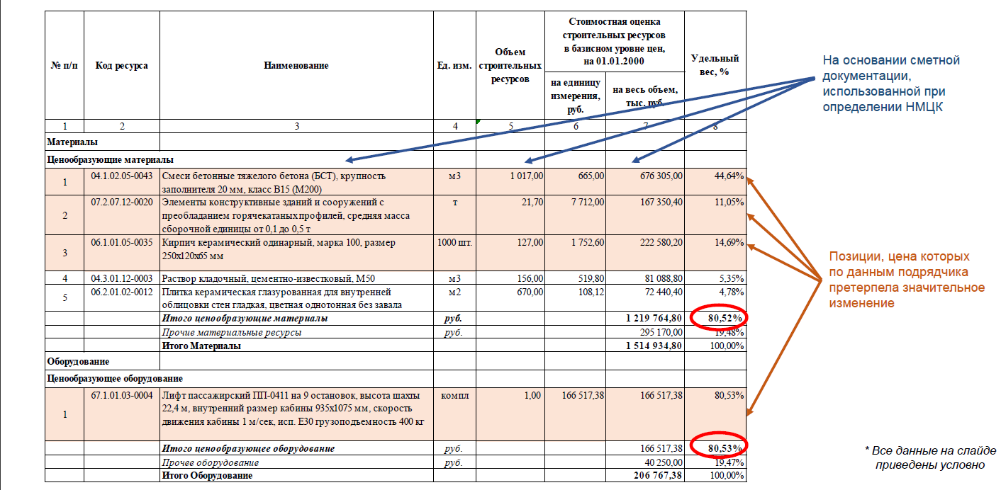
Алгоритм расчета для контрактов, цена которых составляет до 30 млн.руб.
Этап 1. Определение перечня ценообразующих материалов и оборудования.
Выделение позиций, цена которых по данным подрядчика претерпели значительное изменение

Slide 4
Этап 2. Подбор документов, обосновывающих ценовые показатели материалов и оборудования
Не менее трех документов по каждой позиции
* Все данные на слайде приведены условно
Минимальное значение стоимости

Slide 5
Этап 3. Определение разницы между стоимостью на дату заключения контракта
и стоимостью на дату выполнения расчета Сдоп = Сц.м.контракт – Сц.м.нмцк, где:
С_{доп} – величина возрастания стоимости строительных ресурсов, закупка которых еще не была произведена подрядчиком до даты проведения Расчета, но осуществление которой необходимо для выполнения работ, предусмотренных контрактом, выявленная в процессе исполнения контракта. Которую нельзя было предусмотреть при заключении контракта;
С_{ц.м.контракт} – стоимость ценообразующих строительных материалов и(или) оборудования, закупка которых еще не была произведена подрядчиком до даты проведения Расчета, но осуществление которой необходимо для выполнения работ, предусмотренных контрактом, определенная в уровне цен на дату выполнения Расчета;
С_{ц.м.нмцк} – стоимость ценообразующих строительных материалов и(или) оборудования, закупка которых еще не была произведена подрядчиком до даты проведения Расчета, но осуществление которой необходимо для выполнения работ, предусмотренных контрактом, определенная в уровне цен исполнения контракта.
* Все данные на слайде приведены условно

Slide 6
Этап 4. Осуществляется корректировка сметы контракта
Осуществляется пересчет остатков работ по смете контракта путем умножения показателя цены работ на единицу измерения сметы контракта по оставшимся работам на коэффициент увеличения стоимости работ (Кув) по формуле: Кув = 1 + (Сдоп/Сост), где
С_{ост} – цена остатков работ по смете контракта на дату корректировки сметы контракта
Кув = 1 + (2 826 236,85/2 494 912,47) = 1,1328
N п/п | Наименование конструктивных решений (элементов), комплексов (видов) работ <1> | Ед. изм. | Количество (объем работ) |  | Цена, руб.
 |  |  | Первоначальный | с учетом корректировки | первоначальная |  | с учетом корректировки (Кув)
 |  |  |  |  | на ед. изм. | всего | на | всего
 |  |  |  |  |  |  | ед. изм.
1 | 2 | 3 | 4 | 5 | 6 | 7 | 8 | 9
1 | Земляные работы | м3 | 5 00,00 | 5 00,00 | 450,00 | 225 000,00 | 509,76 | 254 880,00
2 | Устройство ленточных фундаментов | м3 | 3 50,00 | 3 50,00 | 6 500,00 | 2 270 500,00 | 7 363,20 | 2 577 120,00
3 | -/- | -/- | -/- | -/- | -/- | -/- | -/- | -/-
 | -/- | -/- | -/- | -/- | -/- | -/- | -/- | -/-
 | Итого
 | Цена контракта без НДС
 | НДС
 | Твердая цена контракта с НДС <3> |  |  |  |  | 25 295 014 |  | 28 121 251

Slide 7
Этап 5. Определение новой цены контракта
Сн.цена = Ссущ.цена + Сдоп
С_{н.цена} – цена работ по новой (откорректированной) смете контракта в уровне цен исполнения контракта;
С_{сущ.смета} – цена работ по действующей смете контракта в уровне цен исполнения контракта;
С_{доп} – величина возрастания стоимости строительных ресурсов, закупка которых еще не была осуществлена подрядчиком, выявленная в процессе исполнения контракта, которую нельзя было предусмотреть при заключении контракта.
Сн.цена = 25 295 014 + 2 826 237 = 28 121 251 руб.
* Все данные на слайде приведены условно

Slide 8
Алгоритм расчета для контрактов, цена которых более 30 млн.руб.
Этап 1. Осуществляется расчет коэффициента корректировки цены контракта (К_{кор}) по формуле: К_{кор} = Ц_{нов} / (Ц_{нмцк} х И_{деф}), где
Ц_{нмцк –} сметная стоимость всех работ, в уровне цен утвержденной проектной документации. Для определения Ц_{нмцк} используются показатели сметной стоимости, предусмотренные сметной документацией, входящей в состав утвержденной заказчиком проектной документации;
И_{деф} – индекс-дефлятор Минэконом развития РФ, действующий на дату определения начальной (максимальной) цены контракта и рассчитываемый для периода с даты, определения показателя Ц_{нмцк} по дату выполнения Расчета.
 | Расчет коэффициента корректировки цены контракта
№ пп | Вид затрат | Сметная стоимость объекта в базисном уровне цен (01.01.2000), в том числе: тыс. руб | Индексы Минстроя России на дату определения НМЦК, | **Сметная стоимость объекта в уровне цен на дату определения НМЦК, с учетом индексов Минстроя России на дату определения НМЦК и индексов-дефляторов МЭР РФ на дату выполнения расчетов, в том числе, тыс. руб | Индексы Минстроя России на дату выполнения расчетов (принято по 3 кварталу 2021 г) | Сметная стоимость объекта в уровне цен на дату выполнения расчетов с учетом индексов Минстроя России, в том числе: тыс. руб
1 | 2 | 3 | 4 | 6 | 7 | 8
1 | Строительно-монтажные работы (без учета «прайсовых» позиций) | 282 437,23 | 7,38 | 2 136 496,43 | 8,55 | 2 414 838,32
2 | Стоимость оборудования | 0,00 | 4,32 | 0,00 | 4,91 | 0,00
3 | Стоимость материалов и оборудования по «прайсовым» позициям | 1 693,77 |  | 12 500,00 |  | 23 500,00
4 | Стоимость прочих работ и затрат | 15 528,23 | 6,38 | 78 885,00 | 7,28 | 85 329,77
5 | в том числе ПИР | 10 578,53 | 4,29 | 46 516,44 | 4,66 | 49 295,95
 | ИТОГО | 297 965,46 |  | 2 227 881,43 |  | 2 523 668,08
 | НДС | 59593,092 |  | 445576,2861 |  | 504733,6165
 | ВСЕГО | 357 558,55 |  | 2 673 457,72 |  | 3 028 401,70
 | Коэффицент корректировки цены контракта (Ккор) | 1,1328
Примечание:
по контрактам свыше 100 млн. рублей расчет выполняется аналогично и направляется на гос.экспертизу

Slide 9
Этап 2. Подбор документов, обосновывающих ценовые показатели материалов и оборудования принятых в сметной документации по прайсам (при необходимости)
Не менее трех документов по каждой позиции
* Все данные на слайде приведены условно
Минимальное значение стоимости

Slide 10
Этап 3. Осуществляется корректировка сметы контракта
Осуществляется пересчет остатков работ по смете контракта путем умножения показателя цены работ на единицу измерения сметы контракта по оставшимся работам на коэффициент корректировки цены контракта (Ккор).
N п/п | Наименование конструктивных решений (элементов), комплексов (видов) работ <1> | Ед. изм. | Количество (объем работ) |  | Цена, руб.
 |  |  | Первоначальный | с учетом корректировки | первоначальная |  | с учетом корректировки (Ккор 1,1328)
 |  |  |  |  | на ед. изм. | всего | на | всего
 |  |  |  |  |  |  | ед. изм.
1 | 2 | 3 | 4 | 5 | 6 | 7 | 8 | 9
1 | Земляные работы | м3 | 5 000,00 | 5 000,00 | 450,00 | 2 250 000,00 | 509,76 | 2 548 800,00
2 | Устройство ленточных фундаментов | м3 | 3 500,00 | 3 500,00 | 6 500,00 | 22 750 000,00 | 7 363,20 | 25 771 200,00
3 | -/- | -/- | -/- | -/- | -/- | -/- | -/- | -/-
 | -/- | -/- | -/- | -/- | -/- | -/- | -/- | -/-
 | Итого
 | Цена контракта без НДС |  |  |  |  | 1 552 451 895,95 |  | 1 758 617 507,73
 | НДС |  |  |  |  | 310 490 379,19 |  | 351 723 501,55
 | Твердая цена контракта с НДС <3> |  |  |  |  | 1 862 942 275,14 |  | 2 110 341 009,28

Slide 11
Этап 4. Осуществляется расчет новой цены контракта по формуле:
С_{н.цена} = С_{вып.р} + (С_{сущ.ц} – С_{вып.р1} – С_{вып.р2}) х К_{кор} + С_{в.р.нов, где:}
С_{н.цена –} цена работ по новой (откорректированной) смете контракта в уровне цен исполнения контракта;
С_{вып.р1} – цена выполненных и принятых заказчиком на дату представления Расчета работ по действующей смете контракта в уровне цен исполнения контракта;
С_{сущ.ц –} цена работ по действующей смете контракта в уровне цен исполнения контракта;
С_{вып.р2–} цена работ, выполненных и принятых заказчиком в период от даты выполнения Расчета до даты заключения дополнительного соглашения об изменении цены контракта, по действующей смете контракта в уровне цен исполнения контракта;
С_{в.р.нов –} откорректированная цена работ, выполненных подрядчиком и оплаченных заказчиком в период от даты выполнения Расчета до даты заключения дополнительного соглашения об изменении цены контракта, руб.
Примечание: Пересчет стоимости работ, выполненных в период от даты выполнения Расчета до даты заключения дополнительного соглашения об изменении цены контракта работ, осуществляется по формуле:
С_{в.р.нов} = Ц_{ед.акт} х К_{кор} х V_{вып, где:}
Ц_{ед.акт –} цена единицы i-го конструктивного решения (элемента) и (или) комплекса (вида) работ, принятая в корректируемом акте сдачи – приемки выполненных работ, руб;
К_{кор –} коэффициент корректировки цены контракта, рассчитанный в соответствии с формулой;
V_{вып –} объем выполненных, принятых заказчиком и подлежащих оплате работ по i-му конструктивному решению (элементу) и (или) комплексу (виду) работ в принятых измерителях.;
Цена работ по действующему контракту (определяется по контракту) | Выполнено работ на дату осуществление расчета (определяется по накопительной ведомости) | Остаток работ по действующему контракту (определяется как разница между графой 1 и 2) | Увеличение остатков работ в связи с ростом цен на строительные ресурсы (определяется как произведение графы 3 на Ккор) | Увеличение цены контракта (определяется как разница граф 4 и 3) | Новая цена контракта (определяется как сумма граф 1 и 5)
1 | 2 | 3 | 4 | 5 | 6
2 596 673 200,00 | 733 730 924,86 | 1 862 942 275,14 | 2 110 277 456,65 | 247 335 181,51 | 2 844 008 381,51

